Slide 1
ПРОФЕССИЯ - ВРАЧ

Slide 2
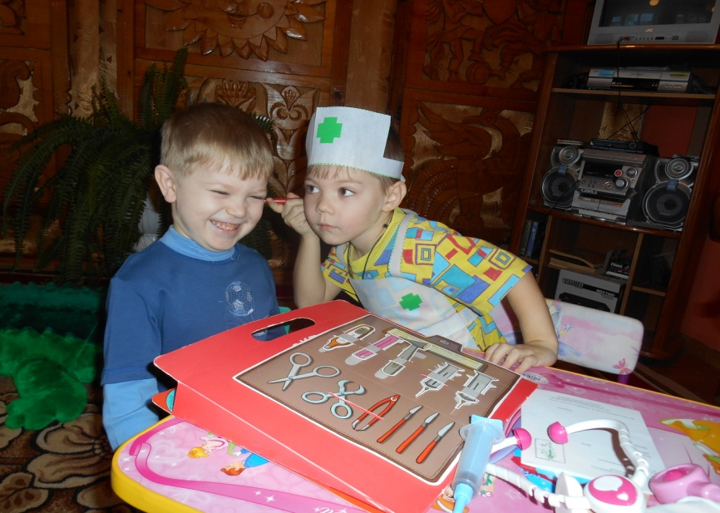
Врач Все болезни лечит врач, Он уколет – ты не плачь. Веселей смотри вокруг: Детский врач – ребятам друг. В. Степанов

Slide 3
Педиатра ты не бойся, Не волнуйся, успокойся, И, конечно же, не плачь, Это просто детский ... Ответ (Врач)

Slide 4
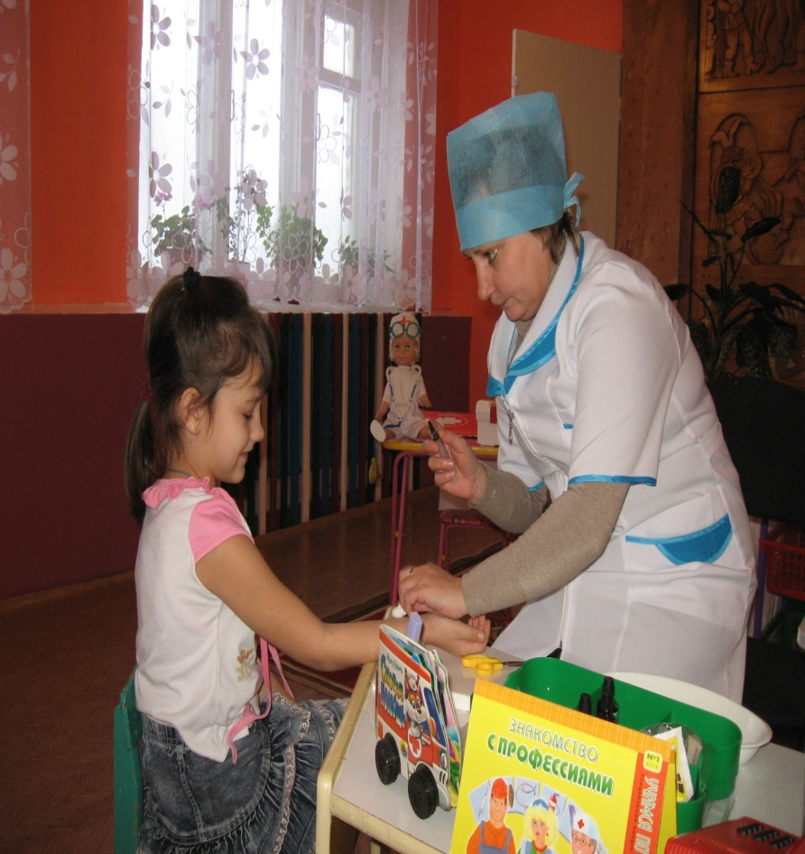
Ставит банки и уколы
Очень добрая она
В халате белом (медсестра)

Slide 5
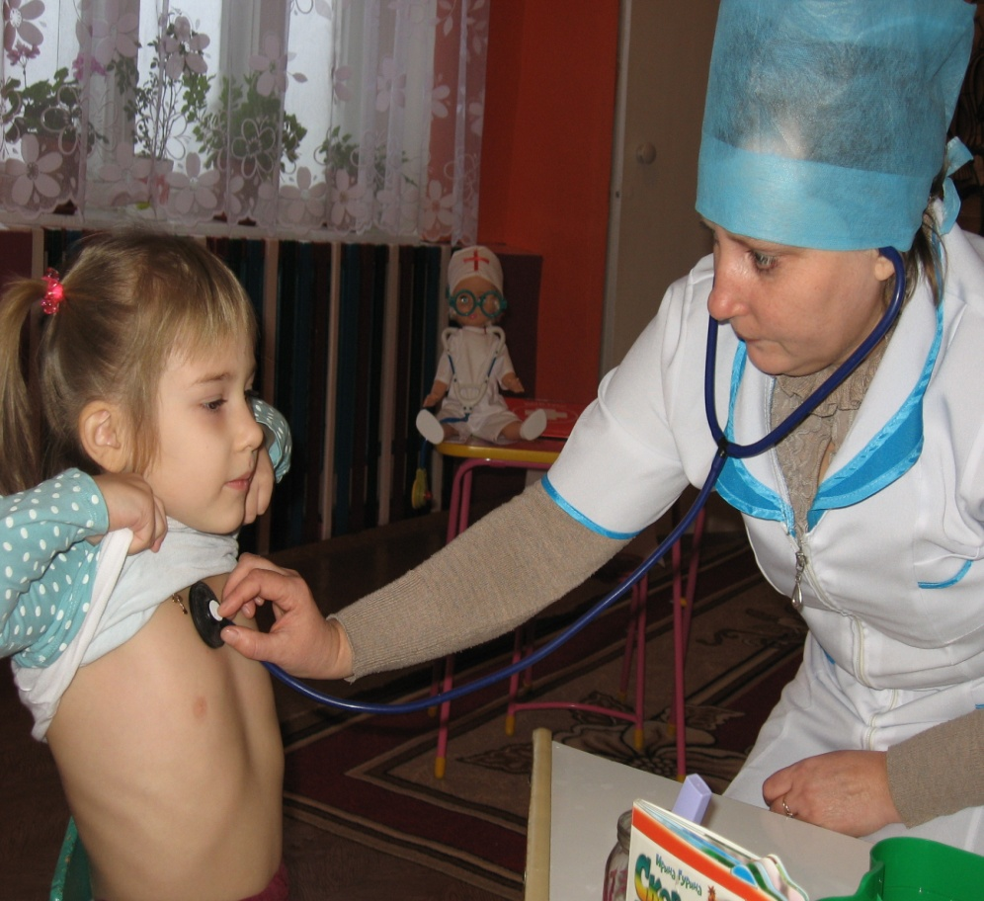
Мы от простуды вновь страдаем, Врача мы на дом вызываем. Он выдаст нам больничный лист. А кто он как специалист?
(терапевт)

Slide 6
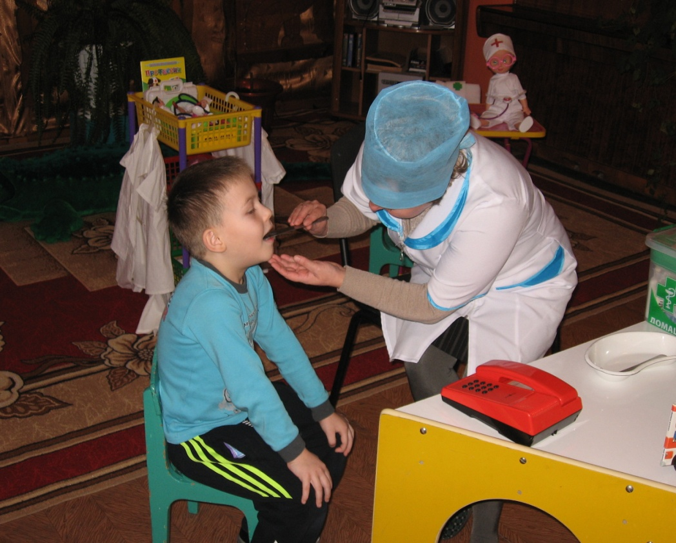
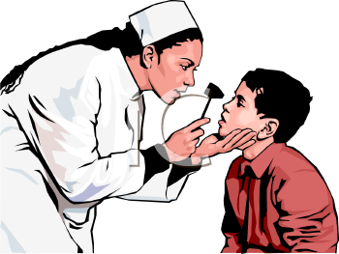
Заболело ушко, горлышко першит, Да еще вдобавок носик мой сопит. «Что ж, придется выписать укол»- Сказал мне грустно доктор ..(лор)

Slide 7
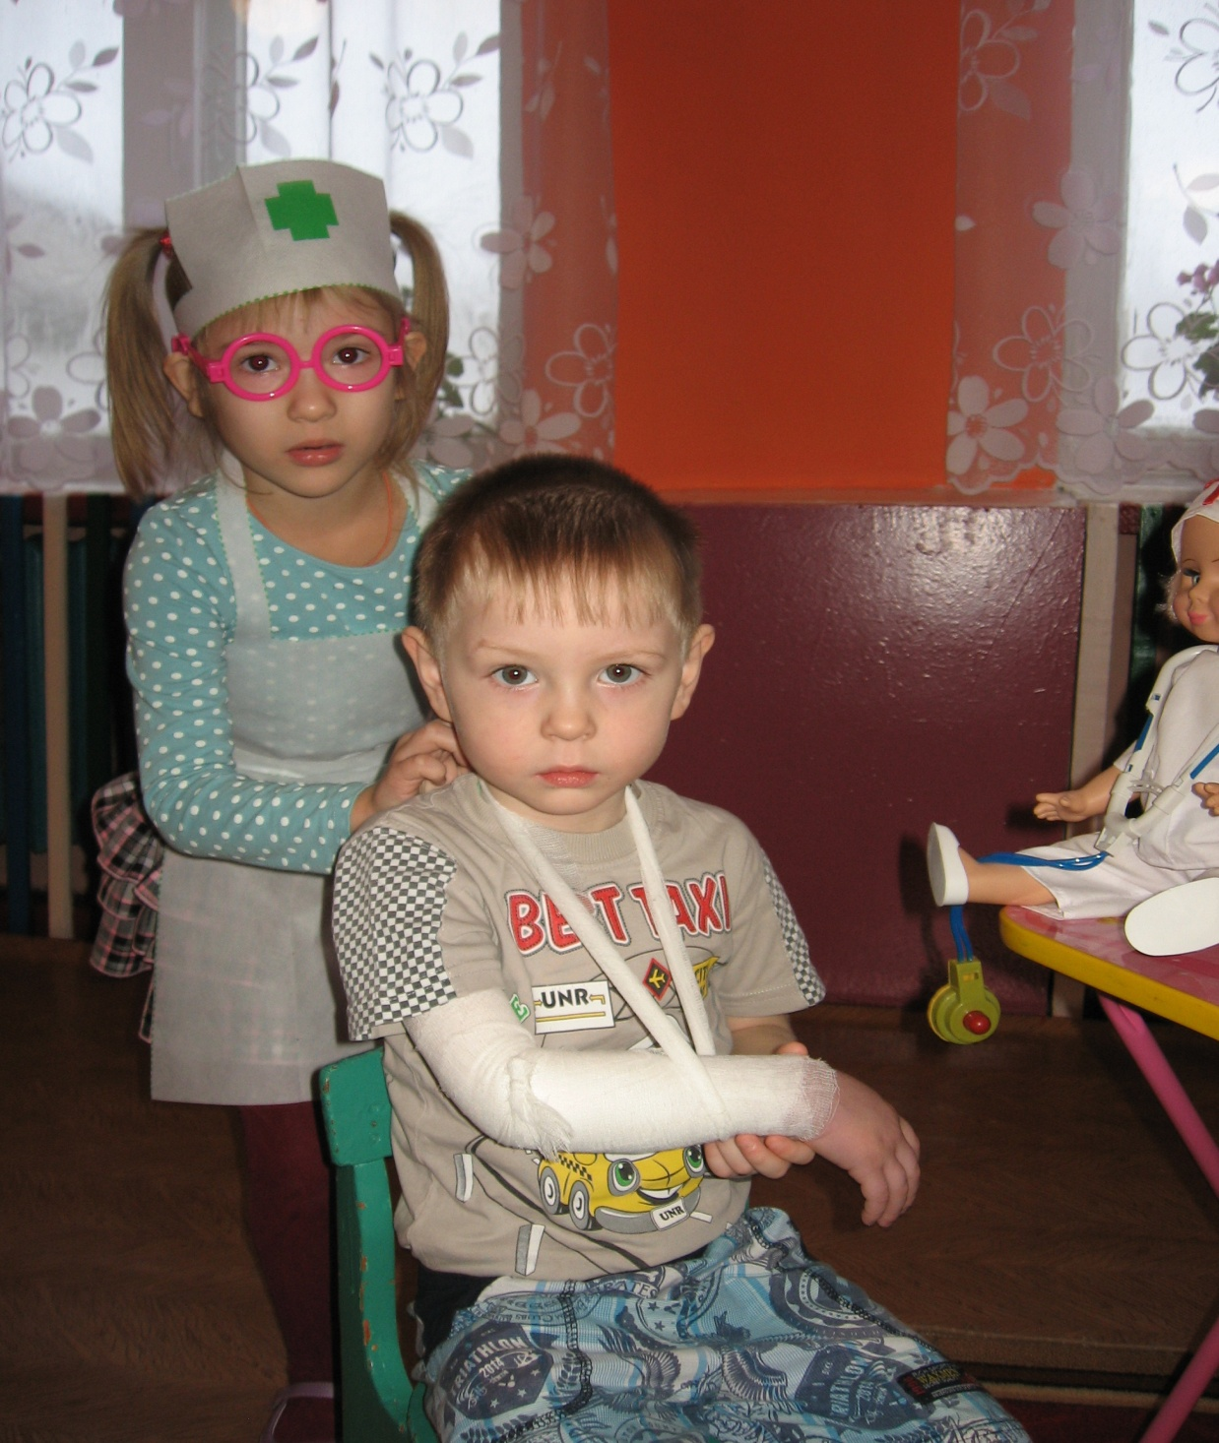
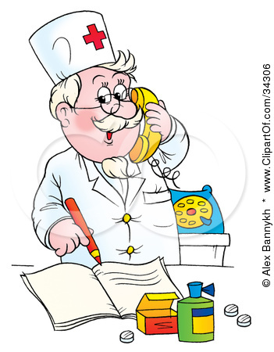

Slide 8
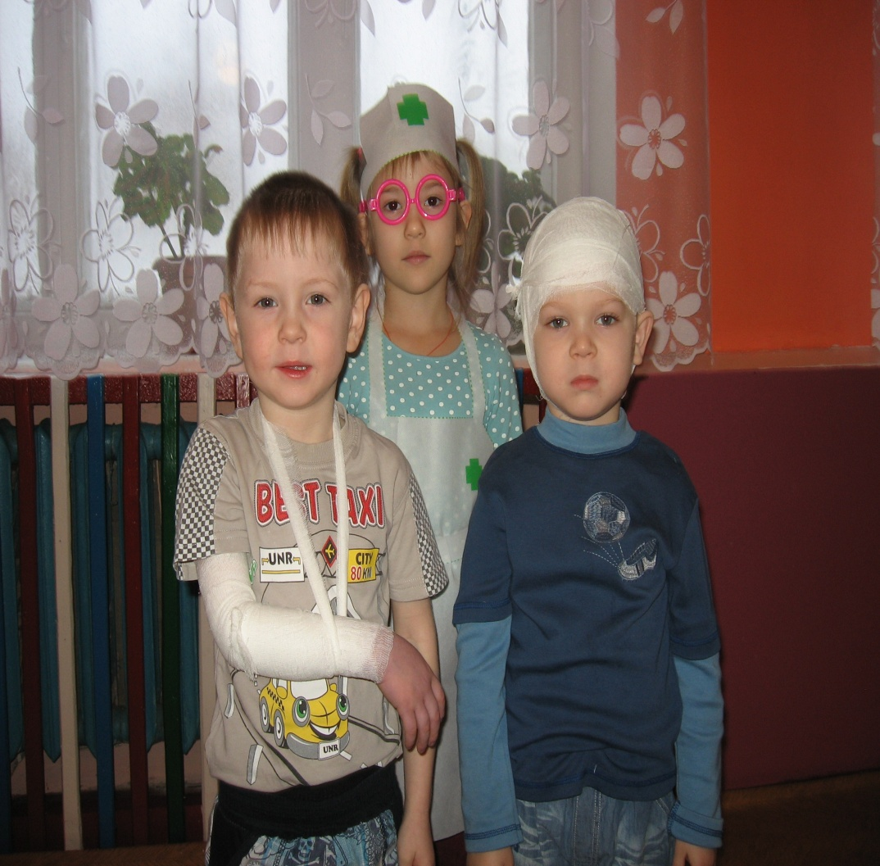
Всегда внимательно с любовью
Наш доктор лечит Вас, ребят.
Когда поправит вам здоровье
Он больше всех бывает рад
А сколько есть еще врачей,
Которые готовы
Не отдыхать, не спать ночей,
Чтоб были вы здоровы.

Slide 9
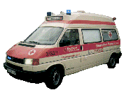
Что нужно врачу для работы?

Slide 10
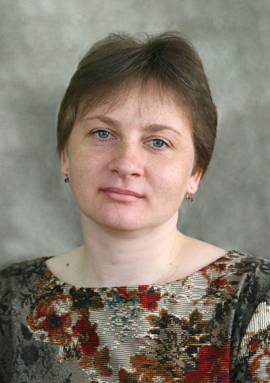
Автор: Брызгалина Н.А

